Slide 1
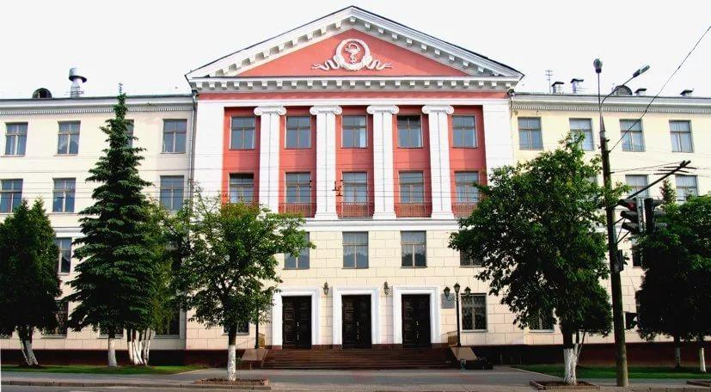
гиревой спорт
Витебский государственный ордена Дружбы народов медицинский университет

Slide 2
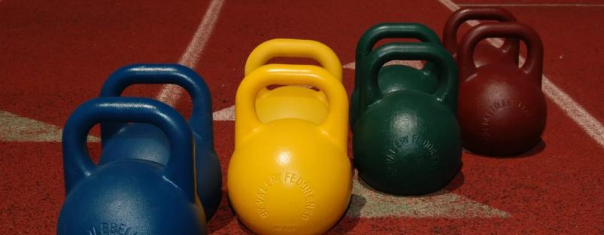
Гиревой спорт — циклический вид спорта, в основе которого лежит подъём гирь максимально возможное число раз за отведённый промежуток времени в положении стоя.
Существует две дисциплины у мужчин и одна у женщин. Мужчины соревнуются в классическом двоеборье или толчке по длинному циклу. В свою очередь двоеборье состоит из двух упражнений: толчок двух гирь двумя руками от груди и рывок одной гири каждой рукой. В рывке допускается одна смена рук без постановки снаряда на помост. После выполнения двух упражнений подсчитываются очки в сумме двоеборья. Толчок по длинному циклу заключается в забросе гирь на грудь, выталкивании вверх от груди, опускании на грудь и спуске вниз без касания помоста. Упражнение выполняется с двумя гирями.

Slide 3
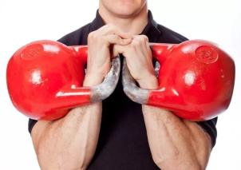
История
До конца 40-х годов XX века гиревого спорта в современном понимании, как соревнования в силовой выносливости, не существовало. Хотя сами гири как спортивный снаряд были известны с конца XVII века. Гири наряду со штангами и гантелями применялись для развития физической силы либо в цирковых выступлениях.
24 октября 1948 года под патронажем специалистов из тяжёлой атлетики были проведены первые соревнования, в которых атлеты упражнялись с двухпудовыми гирями. Хотя официальных правил ещё не было, но подобные конкурсы стали проводиться на постоянной основе и тяжелоатлеты видели в них способ привлечения масс к своему спорту.

Slide 4
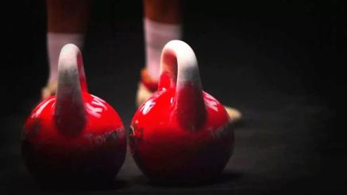
Правила
Соревнования в гиревом спорте проводятся с гирями весом 16, 24 и 32 кг по программе двоеборья: толчок двух гирь двумя руками, рывок гири одной и другой рукой без перерыва для отдыха; либо по программе длинного цикла: толчок двух гирь двумя руками от груди, плюс короткий спуск гирь. Также проводятся соревнования по программе жонглирования одной гири, у мужчин и юношей 16-18 лет — 16 кг, для юношей 14-15 лет — 12 кг, для женщин, девушек и юношей 11-15 лет — 8 кг.
В соответствии с правилами выполнение юниорских спортивных разрядов происходит с гирями 16 кг, взрослых мужских — с гирями 24, КМС и выше — 32 кг. Женские спортивные разряды выполняются с гирями 16 кг, КМС и выше — 24 кг. У мужчин на сегодня 7 весовых категорий: до 63, до 68, до 73, до 78, до 85, до 95 и свыше 95. Категории до 105 и свыше 105 были убраны из программы с 2014 года. У женщин категории до 53, до 58, до 63, до 68, свыше 68.

Slide 5
Упражнения
Толчок двух гирь
Спортсмен закидывает две гири на грудь (исходное положение), выталкивает их при помощи подседа на полностью выпрямленные руки над головой, фиксирует их и после счёта судьи принимает исходное положение (гири на груди).
Не засчитывается, если:
есть дожим гирь вверху;
нет фиксации;
есть потеря равновесия;
смена положения рук во время подседа.
При спуске гирь вниз или на помост, или при остановке гирь на плечах выполнение упражнения останавливается.

Slide 6
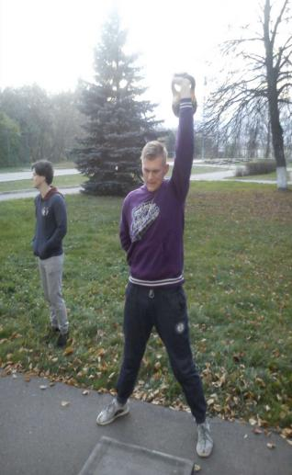
Упражнения
Рывок гири
Спортсмен должен непрерывным движением поднять гирю вверх на прямую руку и зафиксировать её. После счёта судьи, не касаясь гирей туловища, спортсмен опускает гирю в замах для следующего подъёма. В момент фиксации вверху колени и туловище должны быть выпрямлены и неподвижны, свободная рука остановлена. Во время старта или смены рук даётся дополнительный замах для разгона.
Не засчитывается, если:
есть касание свободной рукой тела, гири или помоста;
при дожиме гири вверху;
нет фиксации;
есть лишний замах.
Если гиря остановилась на плече или помосте, выполнение останавливается.

Slide 7
Упражнения
Толчок двух гирь по длинному циклу
Выполняется по тем же правилам, что и классический толчок, но перед очередным выталкиванием гири опускаются в положение виса, затем подъём на грудь и выталкивание. Разрешается опускать гири как между ног, так и через стороны.
Запрещается:
остановка гирь на помосте;
опора руками или гирями на ноги в положении виса;
остановка гирь в положении виса

Slide 8
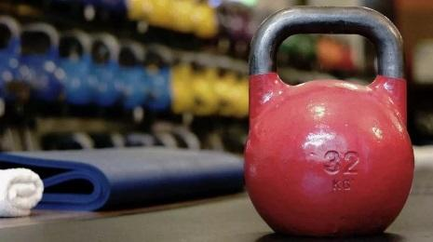
Спортивные достижения секция гиревой спорт УО «ВГМУ»

Slide 9
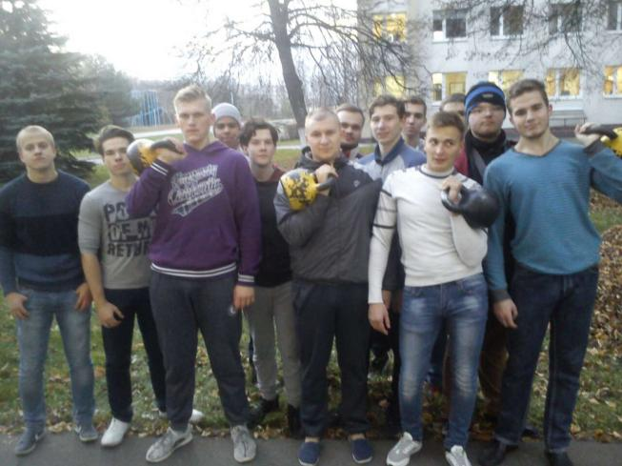
Состав команды гиревой спорт на 2017-18 учебный год

Slide 10
Состав команды гиревой спорт на 2017-18 учебный год
Радзин Д.А. 1 ЛФ 1 гр.
Голубев Д.В. 1 ЛФ 30 гр.
Горбылев С.Ю. 3 ЛФ 20 гр.
Филимонов П.А. 4 ЛФ 28 гр.
Саргсян А.Р. 4 ЛФ 11 гр.
Кондратович Е.Н. 6 ЛФ 27 гр.
Корунный Д.С. 3 ЛФ 43 гр.
Масленников В.С. 6 ЛФ 51 гр.
Малицкий М.В. 5 ЛФ 30 гр.
Черенков В.П. 3 ЛФ 12 гр.
Зеленский А.В. 3 ЛФ 3 гр.
Мельник Е.А. 3 ЛФ 4 гр.
Семенов К.Н. 3 ЛФ 21 гр.
Мороз Т.С. 3 ЛФ 7 гр.

Slide 11
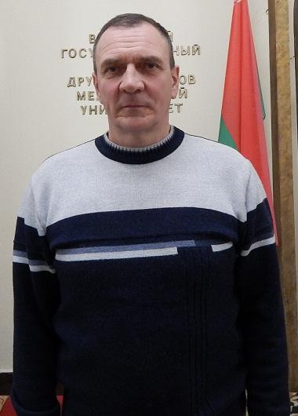
Тренер секции гиревой спорт УО «ВГМУ»
Старший преподаватель кафедры «Физическая культура»
Кандидат в мастера спорта по военному многоборью.
Куратор академической группы, член профкома сотрудников, член методической комиссии по "ПФК", ответственный за физкультурно-оздоровительную и спортивно-массовую работу.

